Slide 1
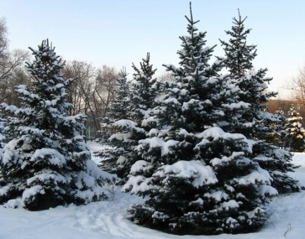

Муниципальное бюджетное дошкольное образовательное учреждение
«Зырянский детский сад»
Зырянского района
ЭКОЛОГИЧЕСКИЙ ПРОЕКТ
«Зеленая елочка - живая иголочка »
Выполнила воспитатель старшей группы:
Рябцева Г.Л.
2021г.

Slide 2
Актуальность реализации проекта:
Ежегодно вся страна празднует Новый год. Украшаются дома, покупаются игрушки, из леса привозят красавицу Ель. О елке – новогодней красавице написано много рассказов и стихов. Большая их часть описывает елочку, установленную в зале или комнате, при этом все восхищаются ее красотой и убранством, радуются празднику. И в этой праздничной суете как - то забывается тот факт, что ежегодно после праздника в лесах резко сокращается количество этих красавиц и в ближайшем будущем у нас совсем не останется возможности радоваться ее красоте, не только у себя в доме, но и в лесу. Поэтому, уже сейчас важно воспитать у наших детей понимание того, что для празднования Нового года елку не обязательно рубить. Главная цель этого проекта-сохранение зеленых насаждений в нашем селе в преддверии новогодних праздников.

Slide 3
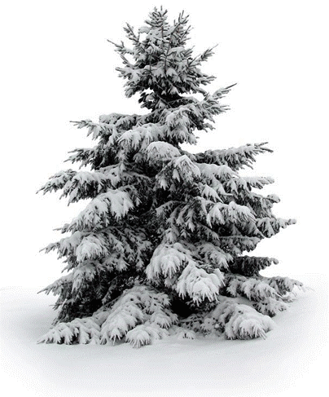
В лесу родилась ёлочка,
В лесу должна расти.
Рубить не нужно ёлочку,
И в дом её нести.
Не стоит ёлочку губить,
А лучше сохранить.
Искусственную ёлочку
Домой себе купить.
А маленькая ёлочка
Останется в лесу.
И долго будет радовать
Зверей и детвору!

Slide 4
Цель проекта:
Сохранение зеленых насаждений в преддверие новогодних праздников.
Расширять представления детей о состоянии живой природы зимой;
Воспитывать эстетическое видение природы, стремление беречь ее;
Развивать наблюдательность, любовь к родному краю;
Способствовать включению семьи в процесс реализации проекта по формированию экологической культуры;
Привлечь внимание жителей нашего села к проблеме сохранения хвойных деревьев в период предновогодних и новогодних праздников.
Задачи проекта:
Паспорт проекта:
Тип проекта: познавательный;
Вид проекта: исследовательский;
Срок проекта: краткосрочный (с 01.12 по 30.12.2020г.)
Участники проекта: воспитатели, дети, родители.

Slide 5
1-й этап. Подготовительный
Изучение проблемы, разработка мероприятий.
Подборка художественной литературы:
Сказки: «Сказка о ёлочке, которую не срубили» А. Сожан, «Сказка про ёлочку» М. Шкурина, «Ёлочка» Г. Х. Андерсен..
Стихи: «Лесная красавица» Т. Волгина, «Искусственная ёлка», К. Ибряева «Приглашаем в лес на ёлку», «В снегу стояла ёлочка…» С. Михалкова.
Загадки про лесную красавицу.
Физминутки.
Пословицы.
Дидактические игры: «Что растет на елочке?»«Украсим ёлку», «Найди сходство и отличие», пазлы «Собери ёлочку» , «Третий лишний», «Найди самую высокую елку», «Сделаем бусы на елку», «Ель, ёлка, ёлочка».
Подвижные игры: «Раз, два, три к ёлочке беги», «Найди пару – высокая и низкая елочка», «Какие бывают елки».
Сформулированы проблемные вопросы.

Slide 6
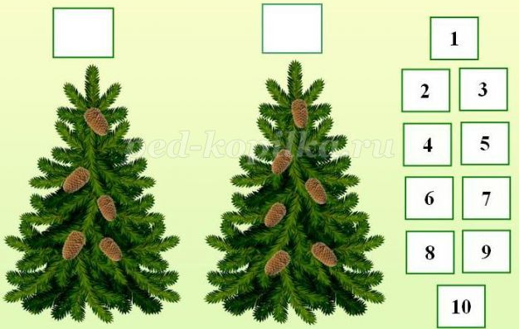
Игра «Что растёт на ёлке?»
Задание: Ребёнку предлагается рассмотреть картинку и сосчитать, сколько шишек растёт на ёлке расположенной слева и справа, затем выложить ответы цифрами, обозначающими число шишек, и сравнить: - на какой ёлке шишек больше? - на какой ёлке шишек меньше? - на сколько больше? - на сколько меньше?

Slide 7
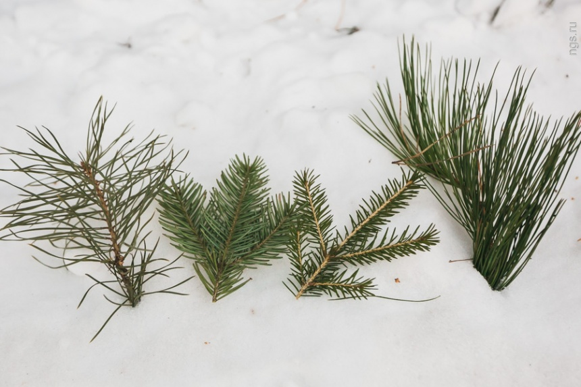
Дидактическая игра: «От какого дерева веточка»

Slide 8
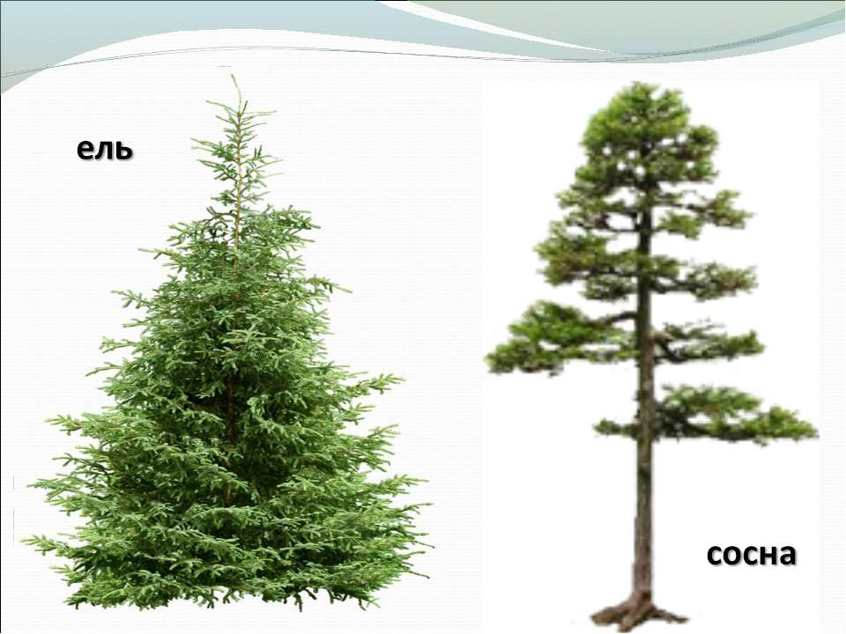
Дидактическая игра: «Найди сходство и отличия»

Slide 9
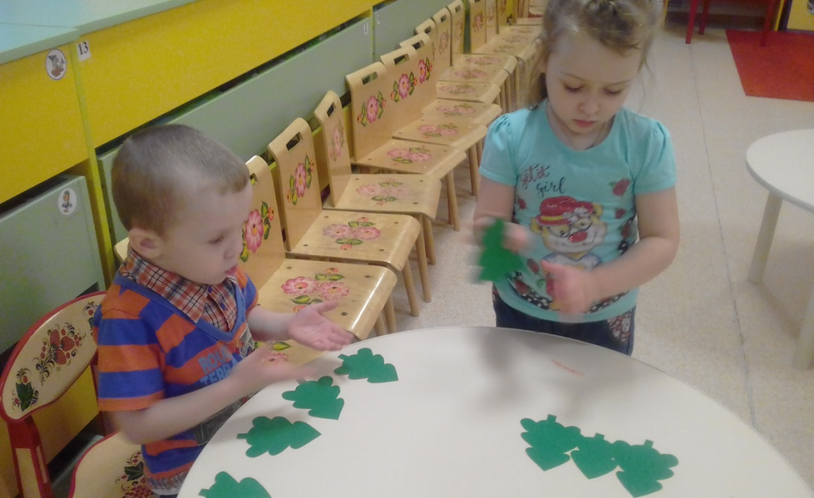
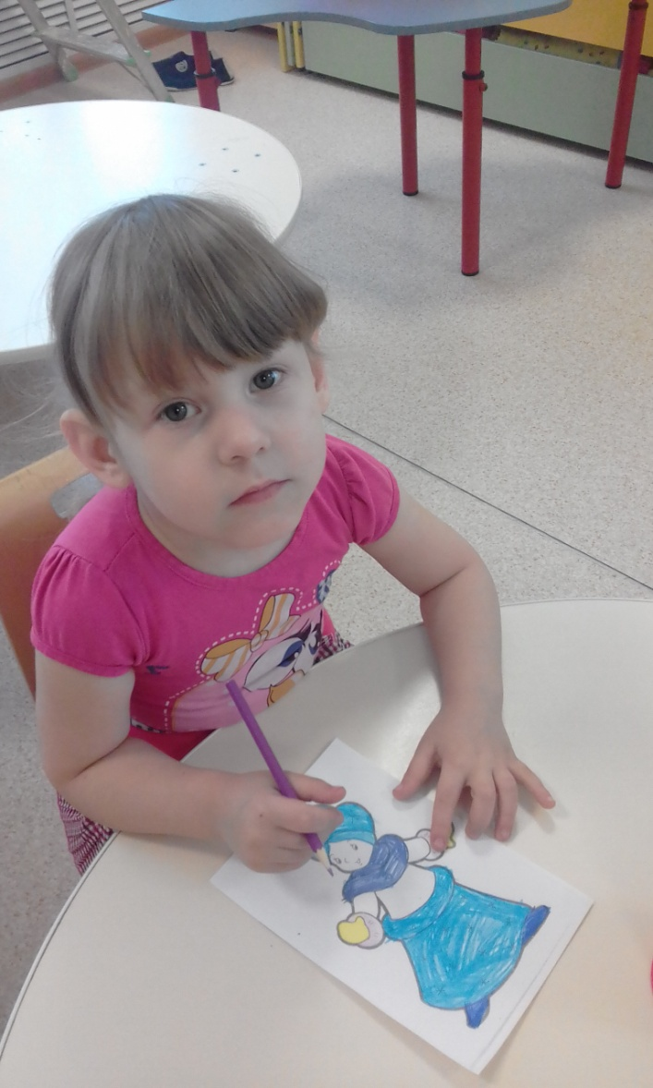
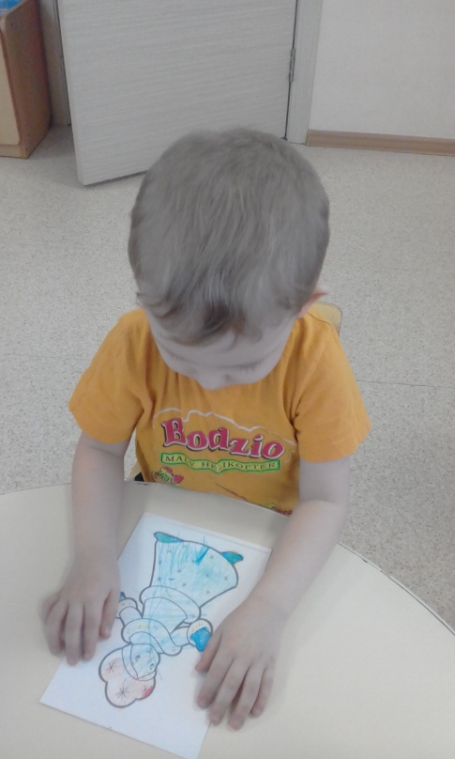
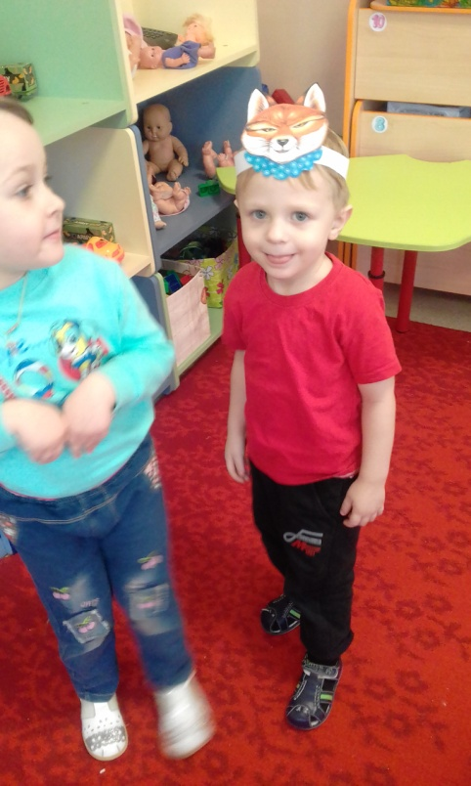

Slide 10
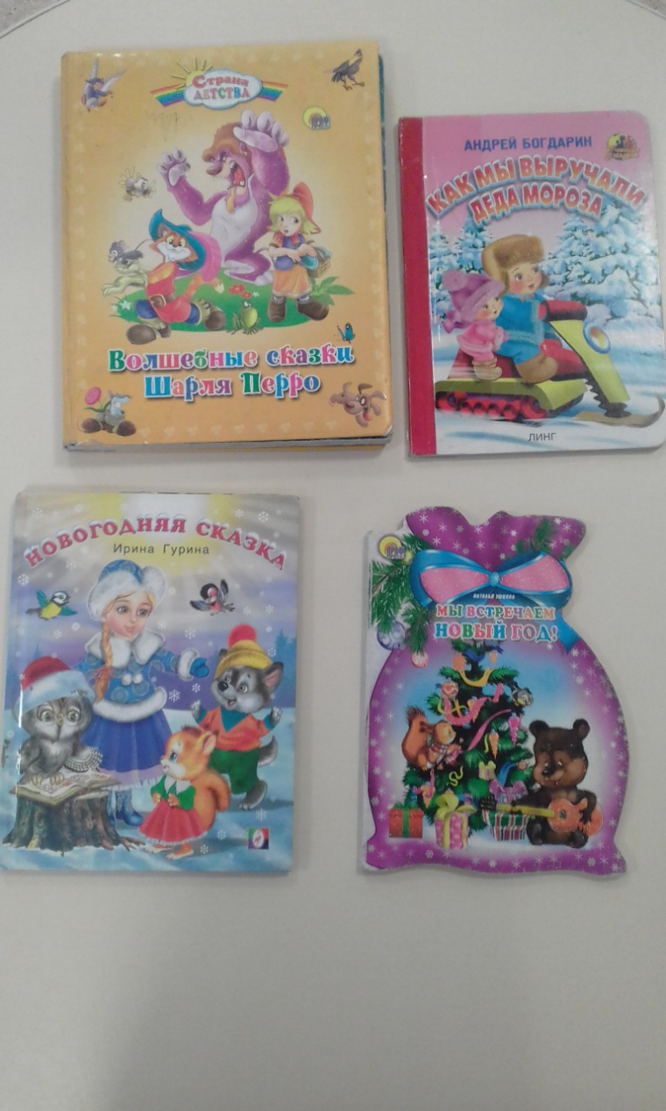
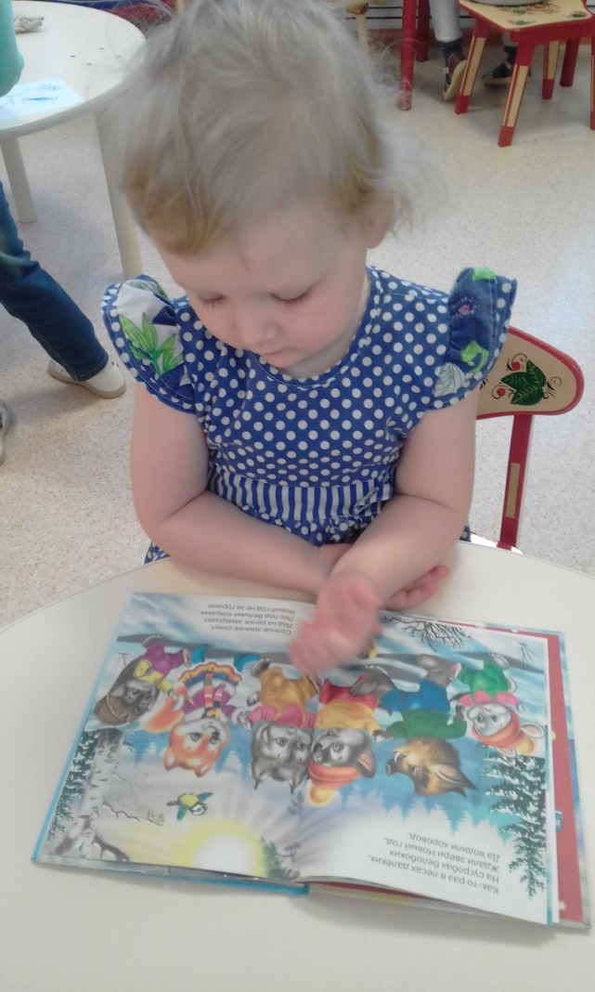

Slide 11
2-й этап. Основной.
Проведение различных форм и методов работы с детьми, педагогами, родителями.
- Экологическая акция «Зелёная ёлочка – живая иголочка»
- Экскурсия по «Экологической тропе» –сравнение живой и искусственной ели.
- Беседа «Сохраним ёлочку »
- «Хвойные иголки» (НОД)
- Разучивание стихов.
- Аппликация (НОД)
- Конструирование (НОД)
- Распространение листовок
- Консультация для родителей «Альтернатива новогодней ёлке»;
- Опрос родителей «Какая елка будет стоять в вашем доме на Новый год?».

Slide 12
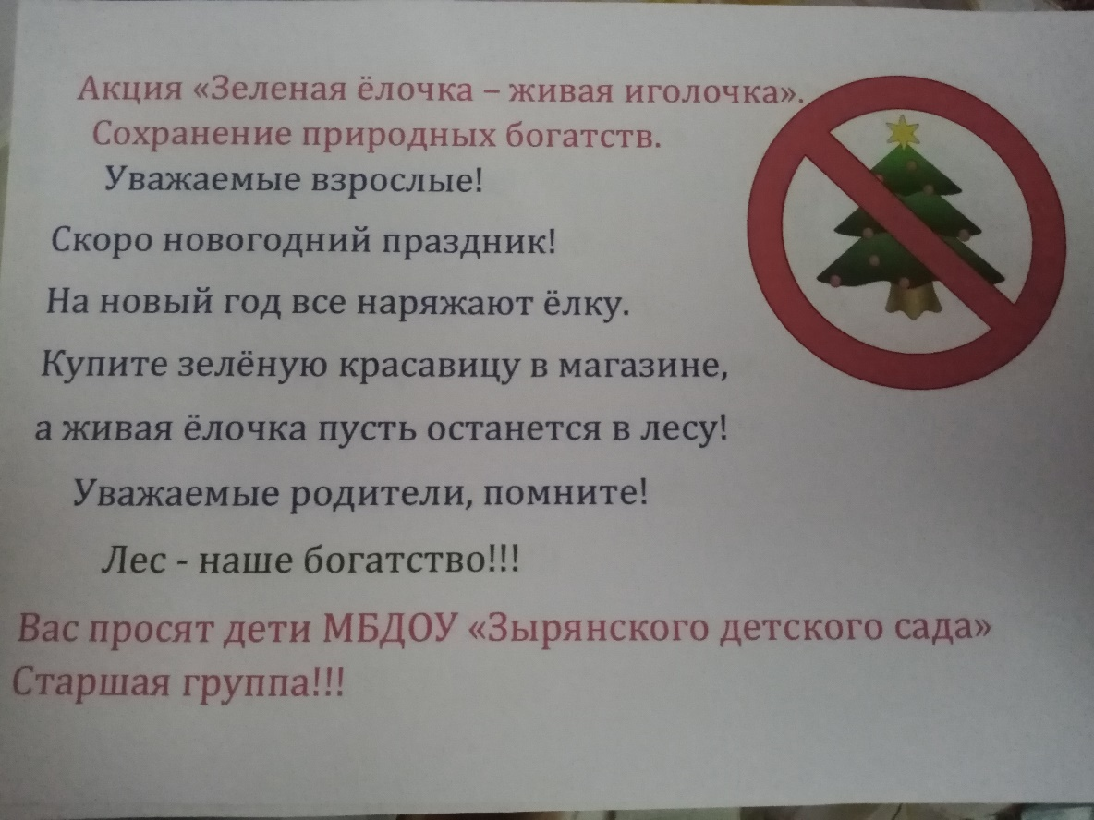
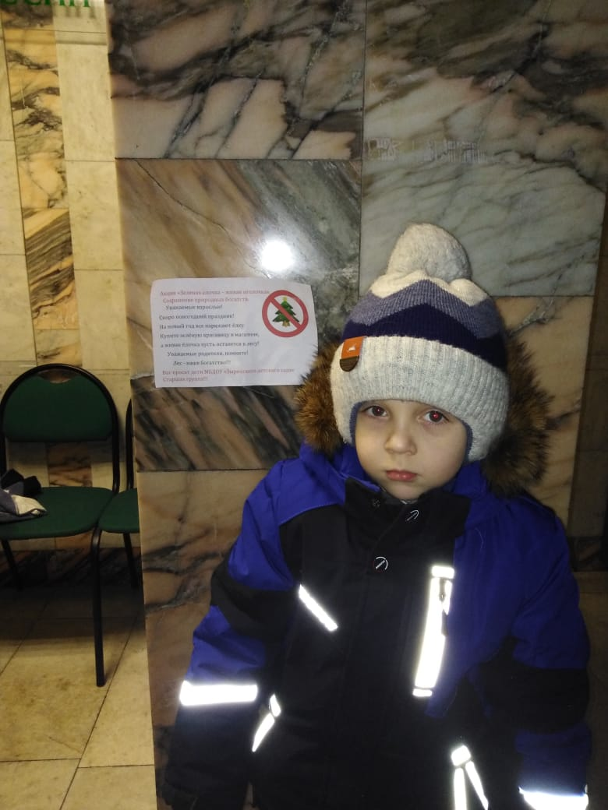
Акция «Зелёная ёлочка – живая иголочка»

Slide 13
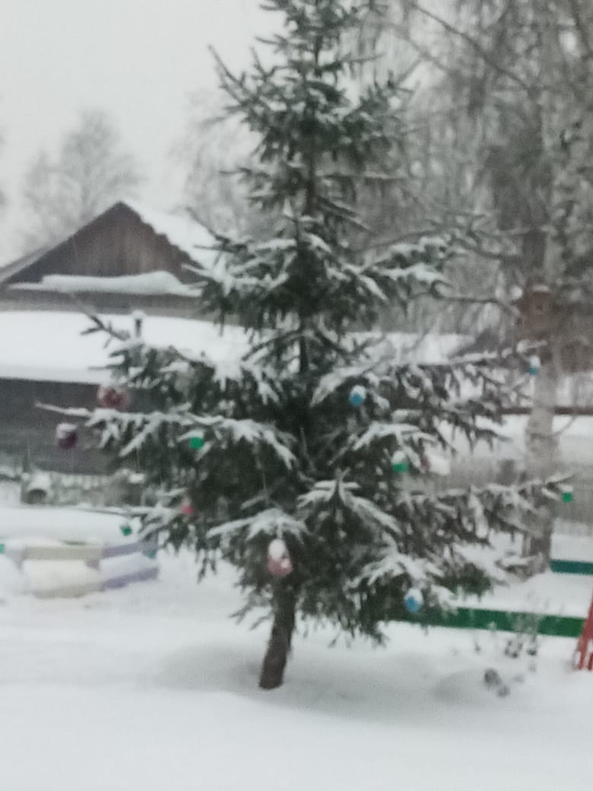
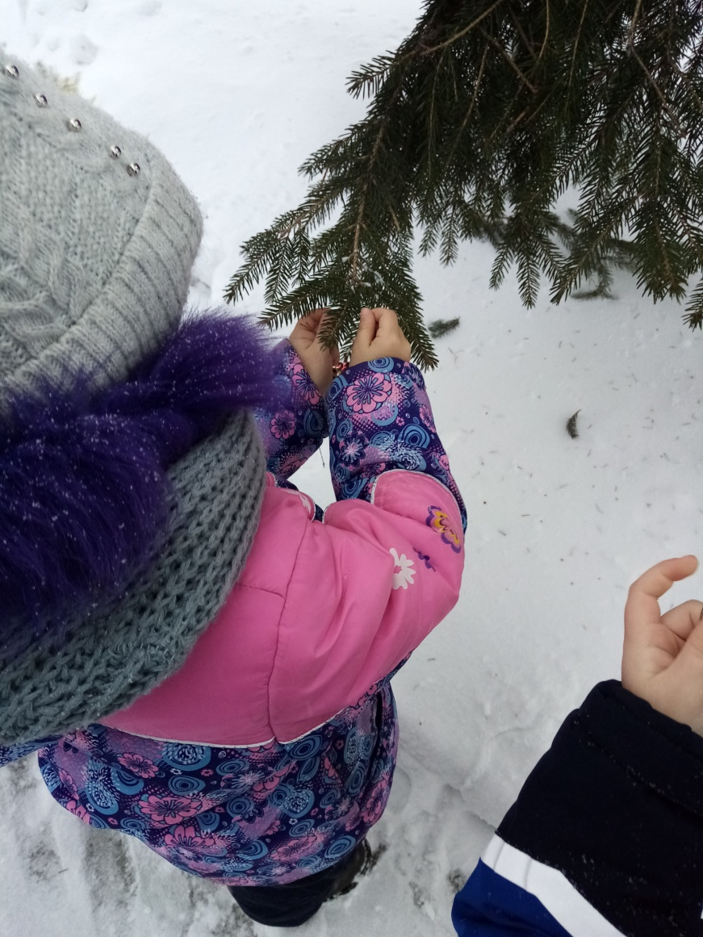
Экскурсия по «Экологической тропе»

Slide 14
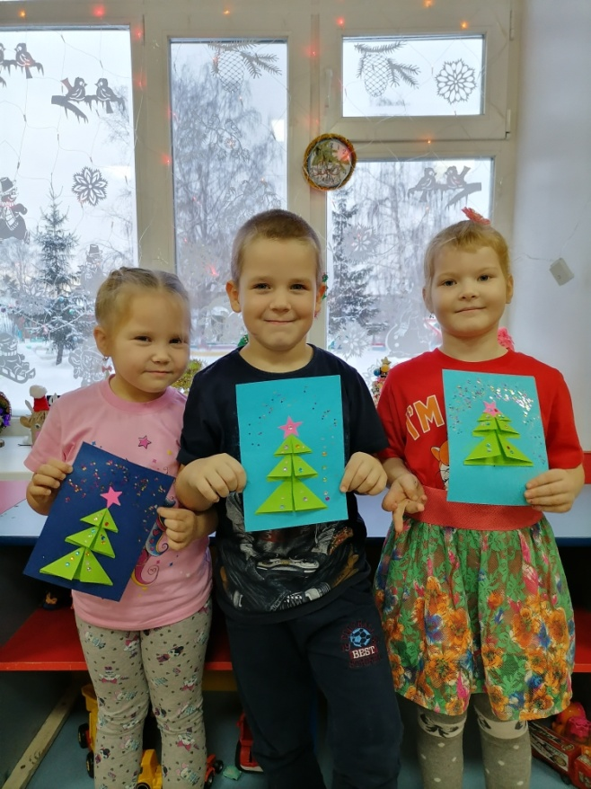
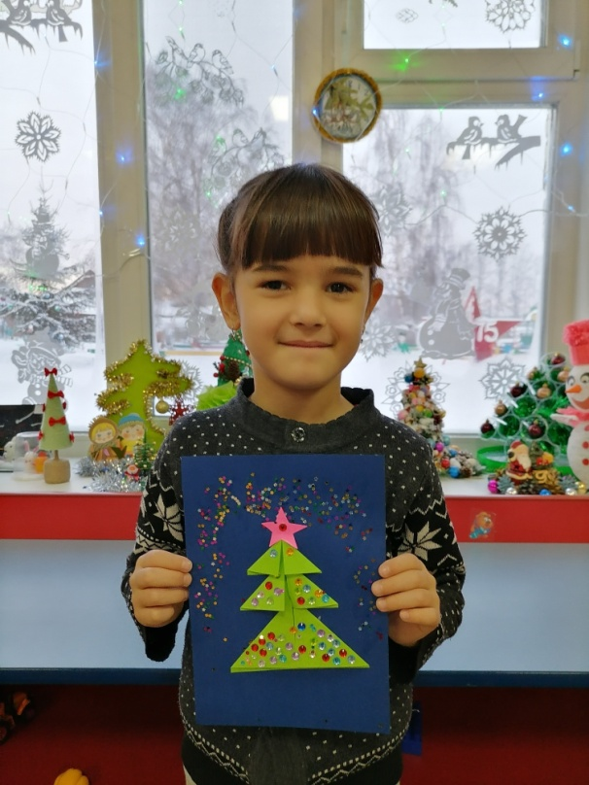
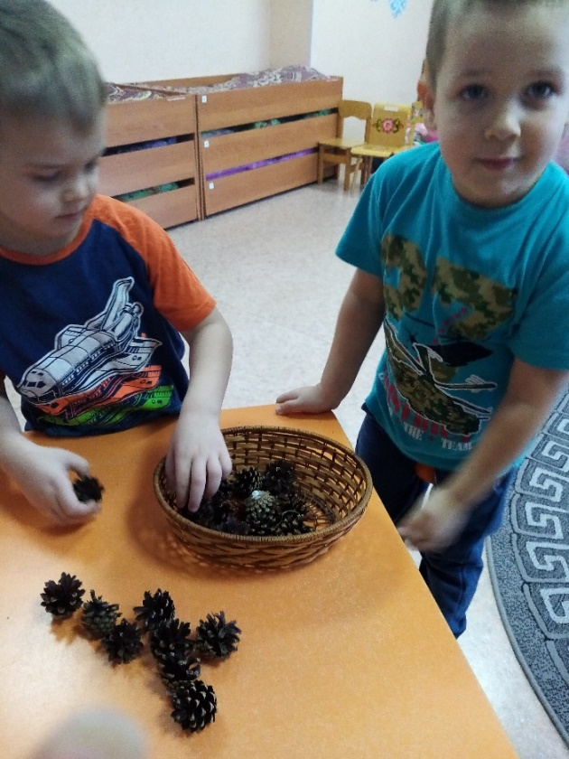

Slide 15
3 этап. Заключительный
- Распространение буклетов «Сохрани лесную красавицу» среди прохожих на улице.
-Выставка плакатов на тему «Спасем елочку – живую иголочку».
- Украшение елочки на территории детского сада.
-Выставка творческих работ «Зеленая елочка – живая иголочка».
- Развлечение «Новогодний квест»

Slide 16
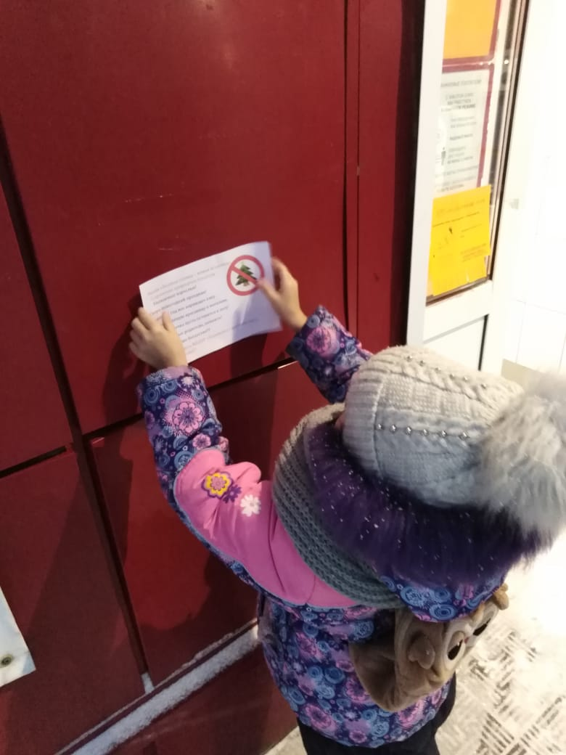
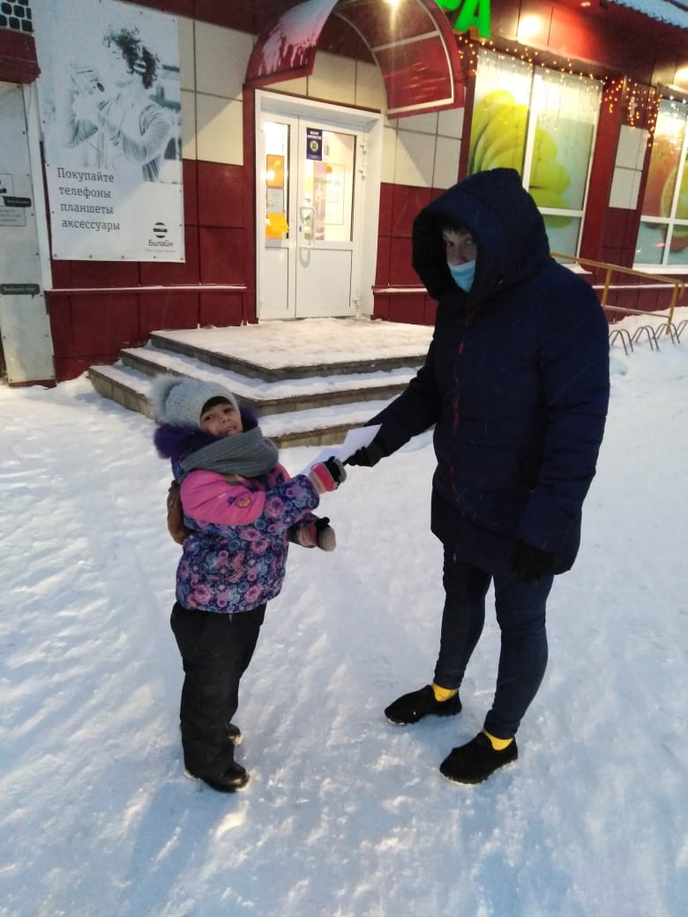
Распространение буклетов «Сохрани лесную красавицу» среди прохожих на улице.

Slide 17
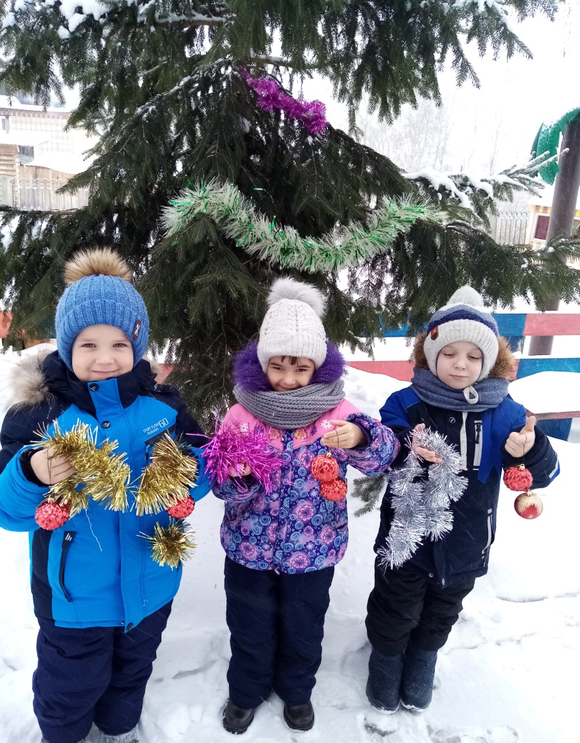
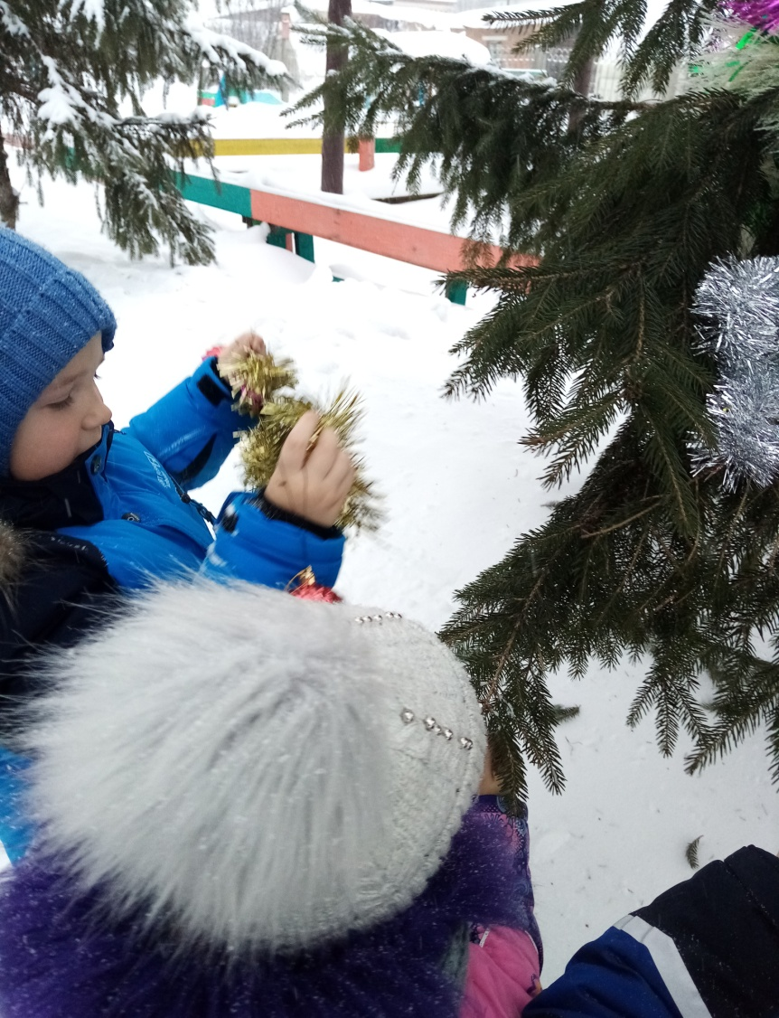
Украшение елочки на территории детского сада.

Slide 18
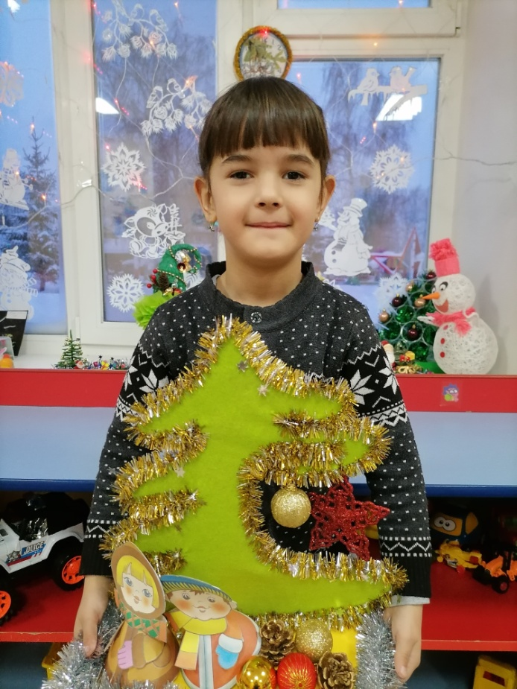
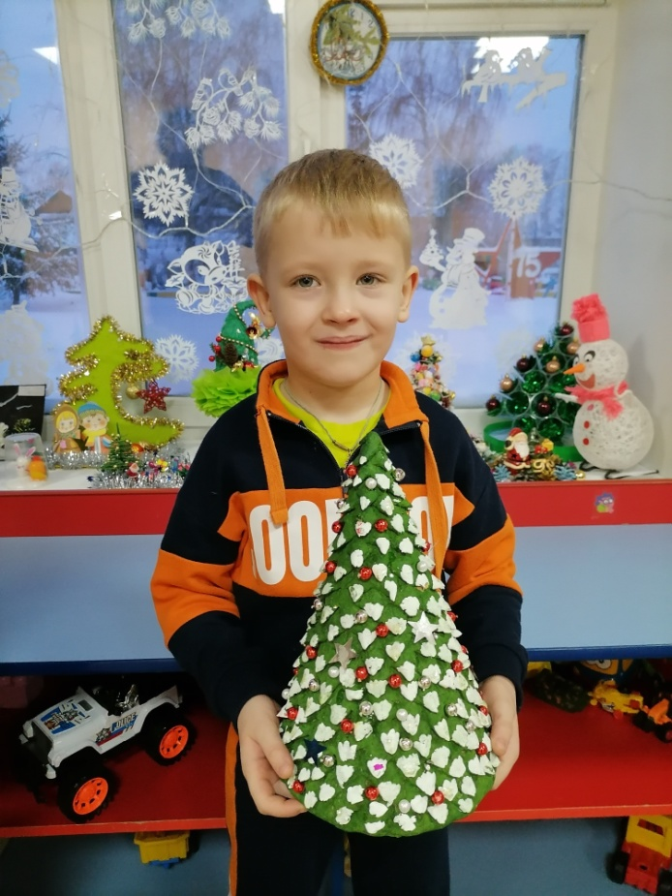
Работа с родителями
Поделки из бросового материала
«Наша елка хороша!»

Slide 19
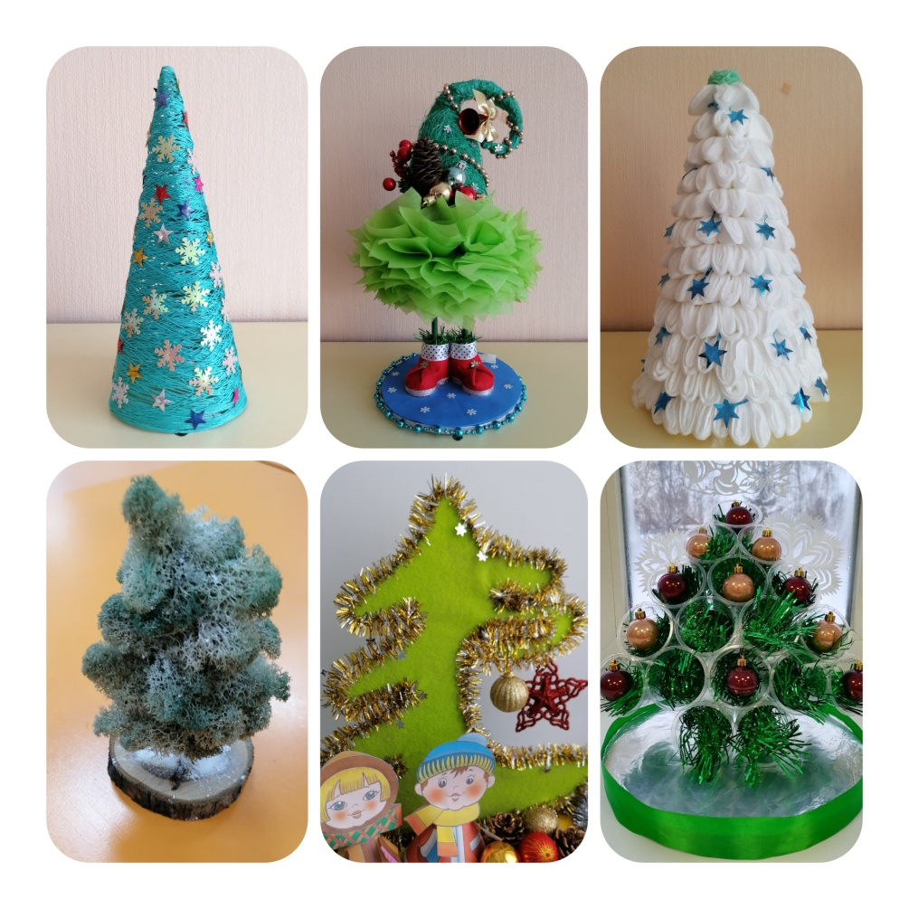
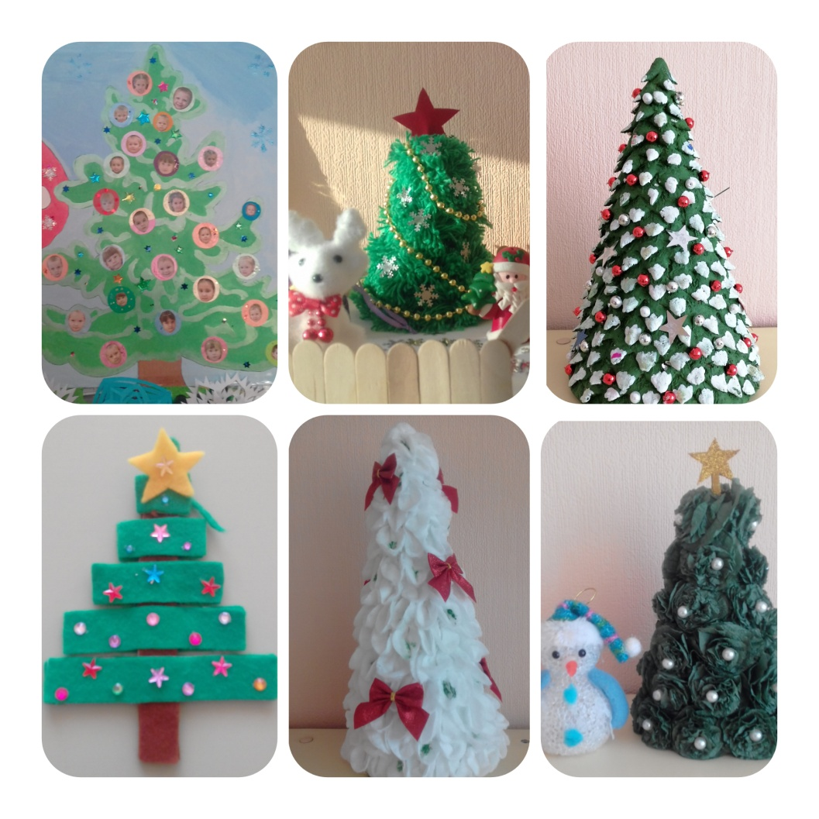
Выставка поделок: «Зелёная ёлочка – живая иголочка»

Slide 20
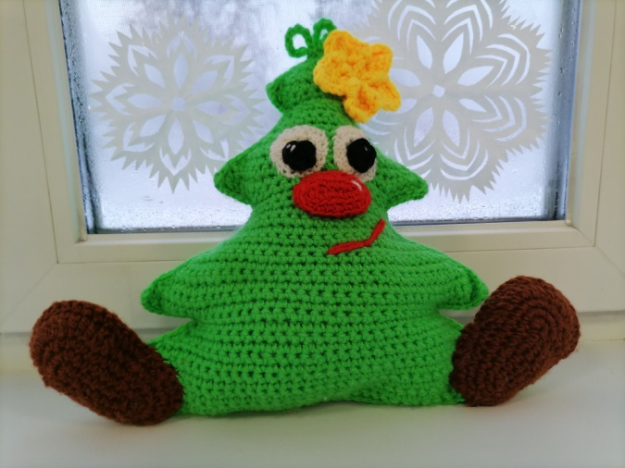
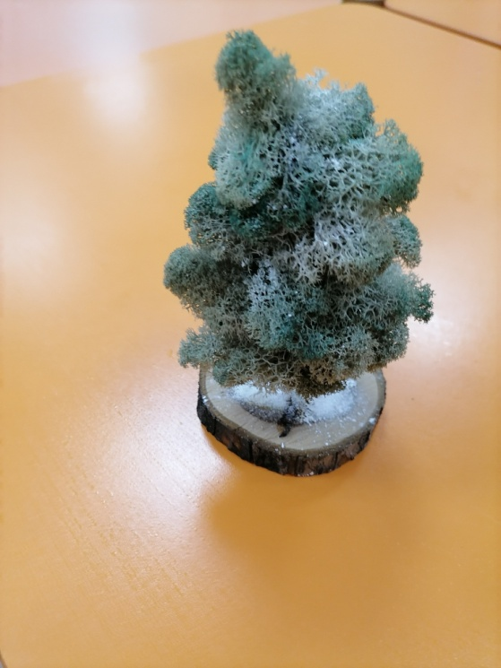
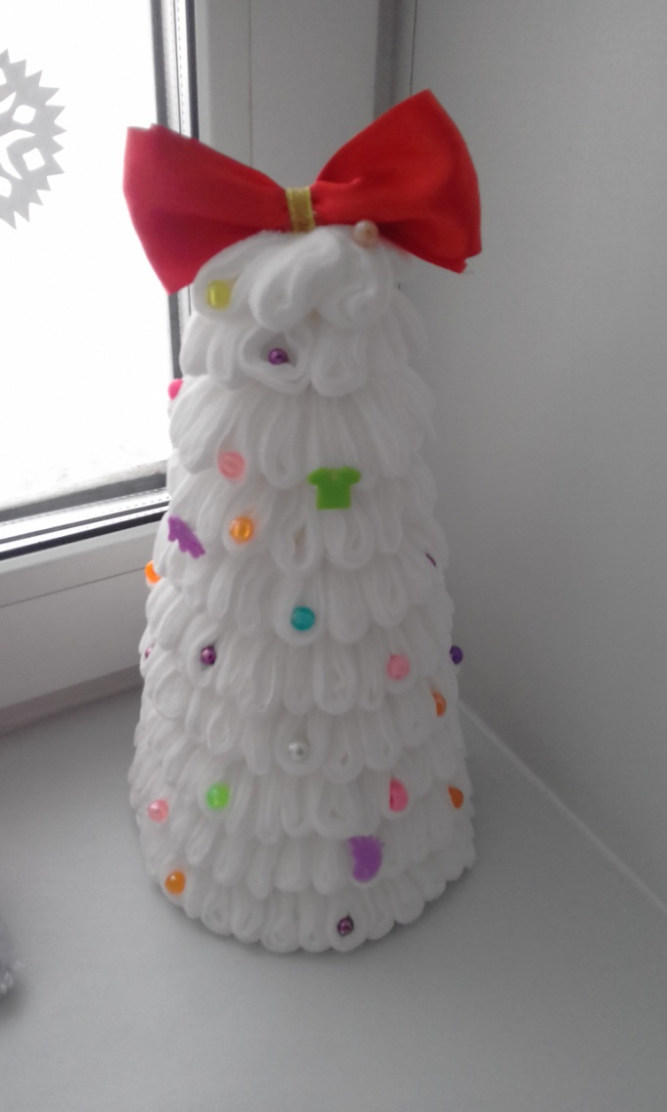
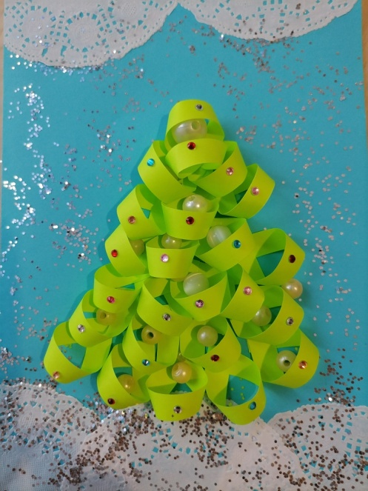
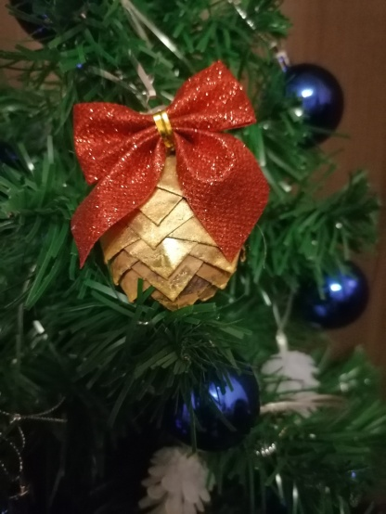

Slide 21
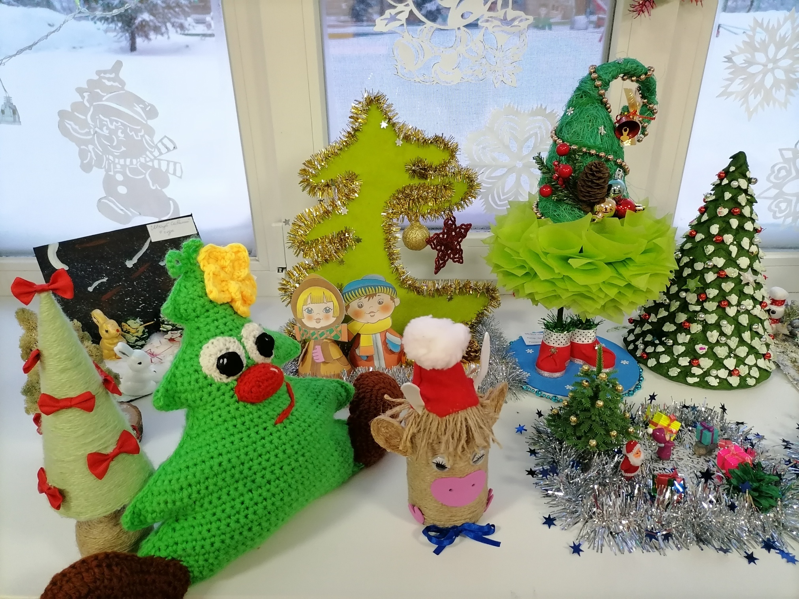

Slide 22
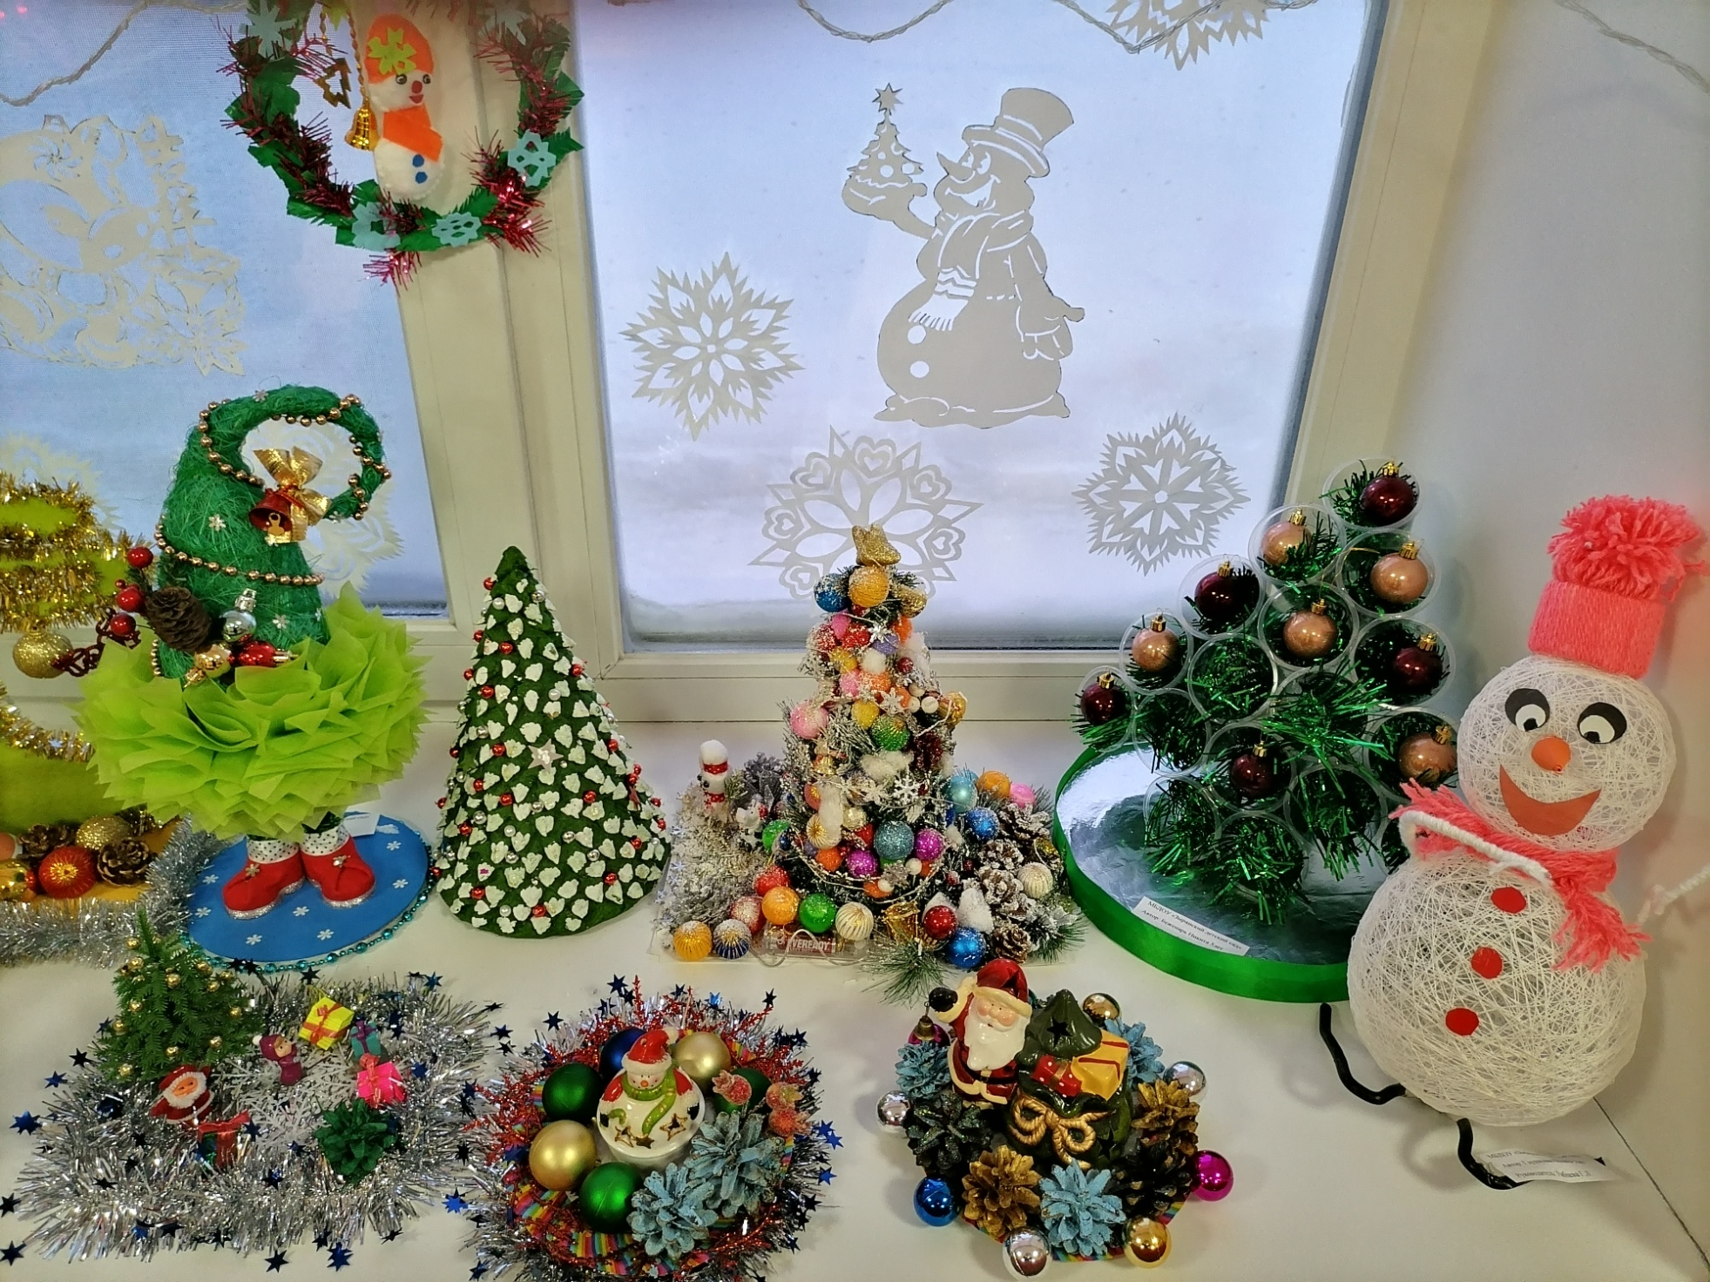

Slide 23
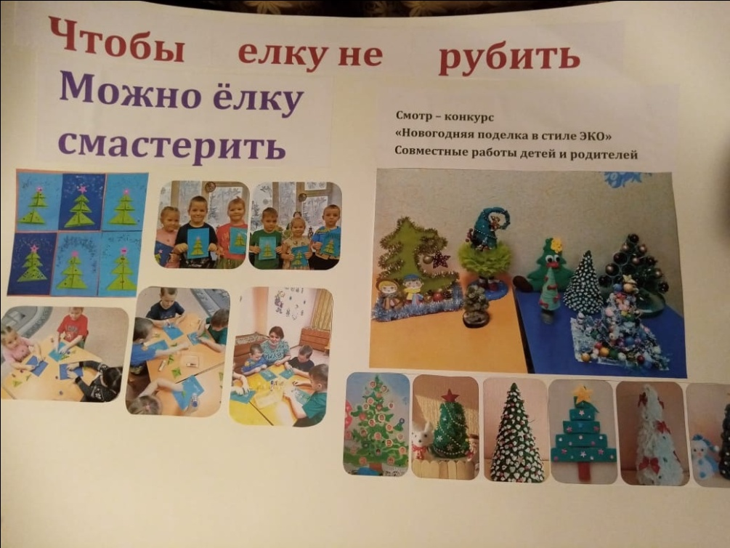
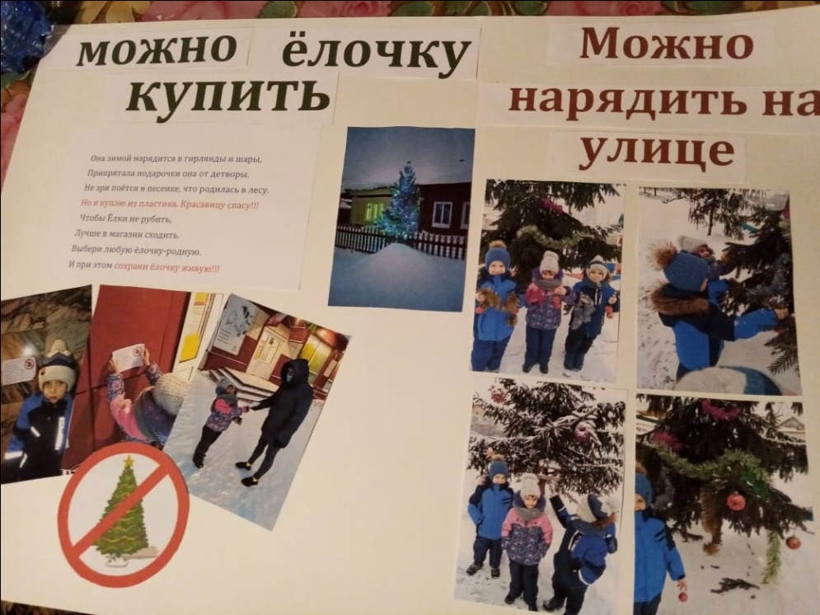
Спасем елочку-живую иголочку!!!

Slide 24
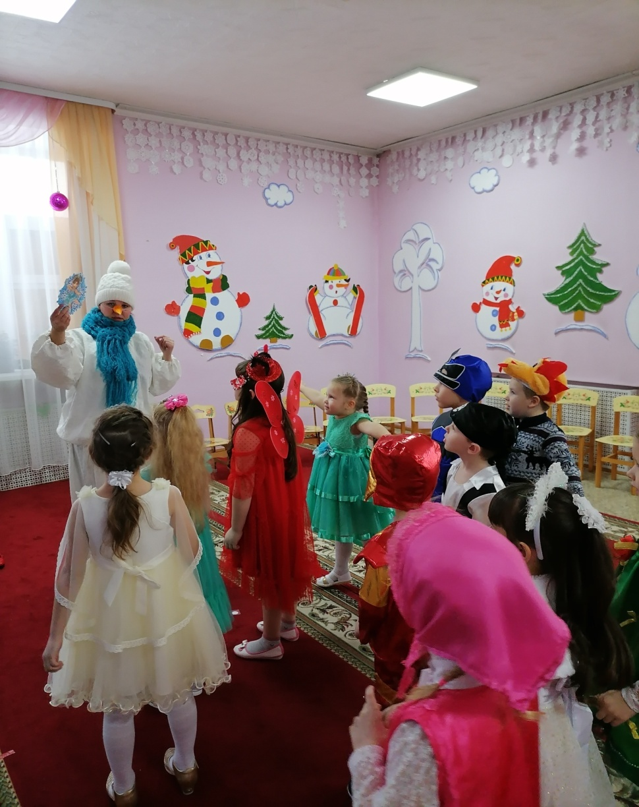
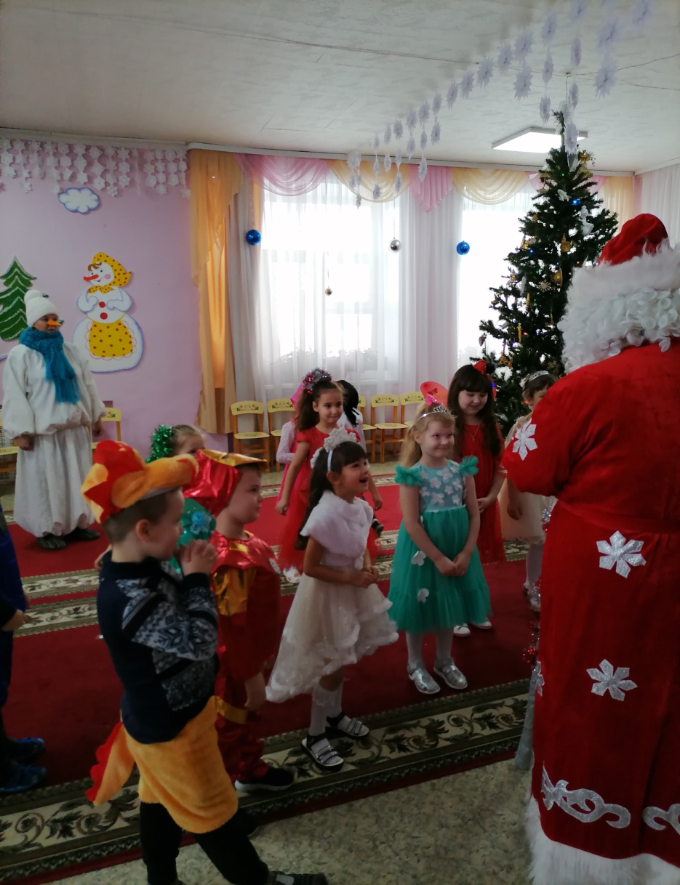
Развлечение «Новогодний квест»

Slide 25
